Slide 1
NORMAS DE EDIFICACIONES PARA DISCAPACITADOS
Stefano Di Gianvito C.

Slide 2
Personas Discapacitadas
Dentro de este grupo están:
• Personas con hemiplejia (parálisis parcial o total de la mitad del cuerpo).
• Personas con paraplejia.
• Personas a las que han amputado una o las dos piernas.
• Personas afectadas por la poliomielitis, espina bíﬁda, esclerosis múltiple, parálisis cerebral u otros problemas de funcionamiento, que les impiden caminar.
• Las personas con discapacidad temporal causadas por enfermedades cardíacas o respiratorias.
• Personas convalecientes de enfermedades u operaciones.
• Personas enyesadas.
• Personas obesas.
• Mujeres embarazadas o que llevan niños en brazos o cochecitos.
• Personas con limitaciones por edad avanzada.

Slide 3
Problemas principales
Los principales problemas que enfrentarán las personas con capacidad ambulatoria son:
• Diﬁcultad para circular por lugares estrechos.
• Diﬁcultad para superar desniveles y escaleras, por problemas físicos y de
equilibrio.
• Diﬁcultad para hacer trayectos largos sin descanso.
• Peligro de caídas, debido a resbalones o tropezones de los pies o de las ayudas.
• Diﬁcultad para abrir y cerrar puertas. Esto se agrava si la puerta tiene mecanismos de cierre automático.
• Diﬁcultad para accionar cerraduras y otros que requieran el uso de ambas
manos a la vez.

Slide 4
Personas con capacidad ambulatoria
Se considera en este grupo todas aquellas personas con discapacidad física que tienen capacidad de caminar, pero que para ello requieren el uso de ayudas biomecánicas (aparatos ortopédicos, bastones, andadores, etc.) para compensar sus limitaciones debidas a la discapacidad.

Slide 5
Personas usuarias de silla de ruedas
Comprende a todas aquellas personas con discapacidad física que requieren del
uso de una silla de ruedas para sus desplazamientos, ya sea en forma independiente o con ayuda de otra persona

Slide 6
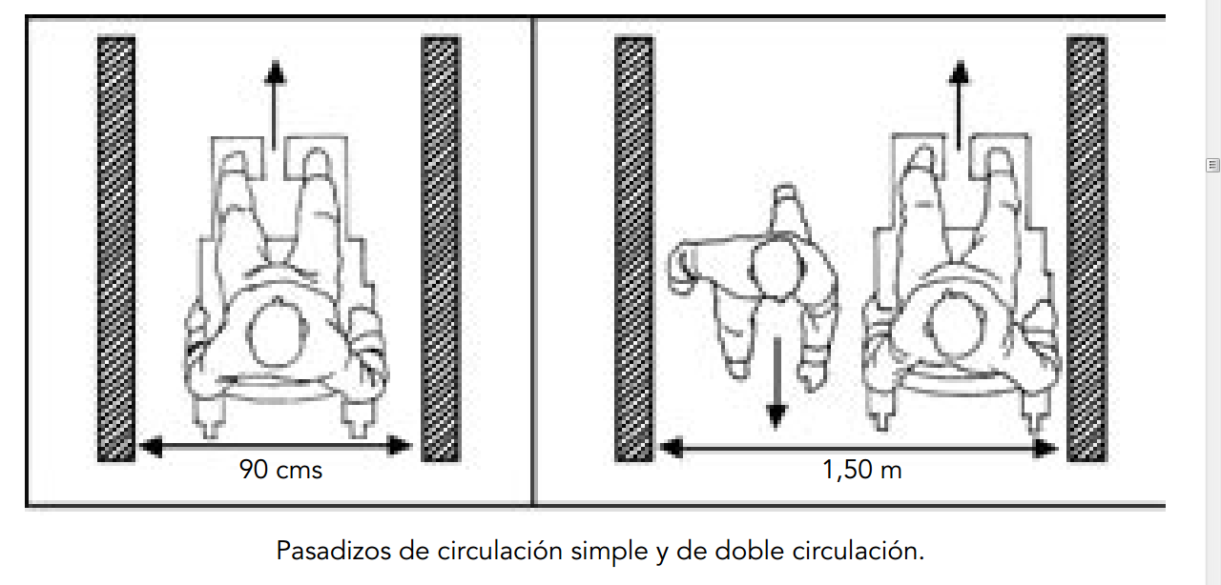
Desplazamiento en línea recta
Ya sea avanzando o retrocediendo, en este caso se requieren pasadizos de circulación de 90 centímetros de ancho para circulación simple y 1,50 metros de ancho para doble circulación. Igualmente se requiere que las puertas tengan como mínimo 90 centímetros de ancho libre.

Slide 7
Rotación o cambio de dirección
Sin desplazamiento, es decir sobre su propio eje. En esta maniobra, si el giro es entre 90 y 180º, se requiere un espacio libre que puede variar entre 1,35 y 1.50 metros. Si el giro es de 360º el espacio mínimo requerido es un círculo de 1,50 metros de radio. Esta medida es importante, por ejemplo, para el diseño de baños, dormitorios u otro tipo de habitaciones, a ﬁn de poder maniobrar libremente dentro de ellas.

Slide 8
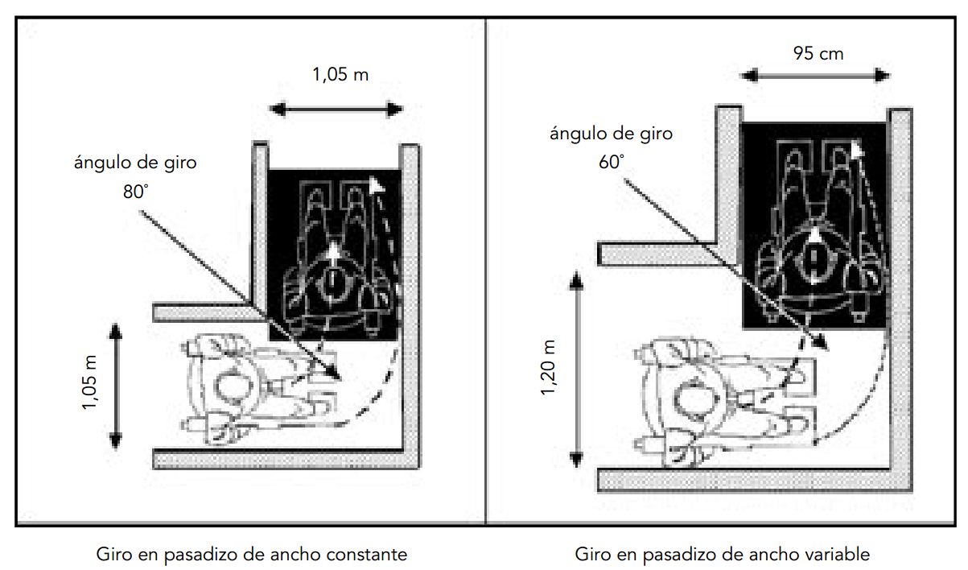
Giro o cambio de dirección en movimiento
Importante para el diseño de la circulación en vías u otros espacios públicos y ediﬁcios. En este caso los anchos varían entre 90 centímetros y 1,20 metros, como mínimo.

Slide 9
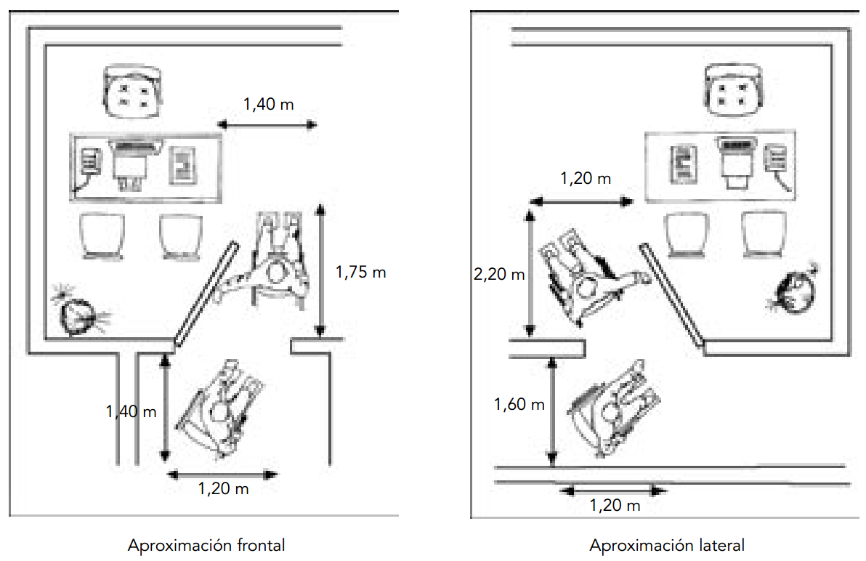
Paso de puertas
Maniobra que incluye el movimiento para acercarse a la puerta, abrirla, pasarla y luego cerrarla. Esto implica espacios de aproximación frontal o lateral que varían según la forma de aproximación.

Slide 10
Ingreso auditorio

Slide 11
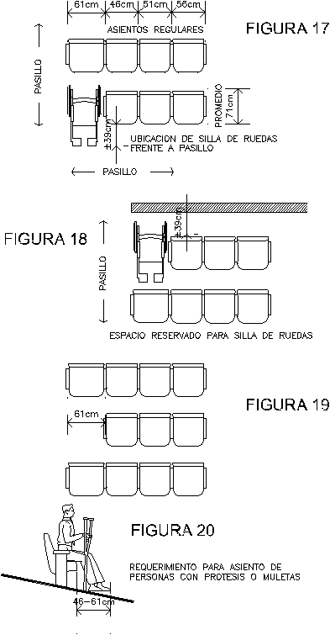

Slide 12
